Slide 1
Sichere Nutzung von Handy & Co.
Sicherheitskurzgespräche (SKG 025)

Slide 2
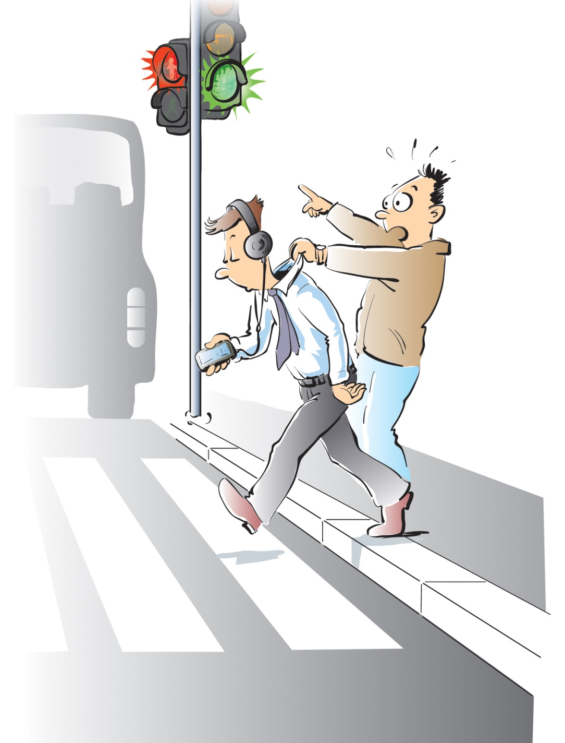
Ablenkung im Straßen- und innerbetrieblichen Verkehr
Lektion 1
Verkehrsgeschehen bewusst wahrnehmen
Auf Kopfhörer verzichten
Zum Telefonieren und Schreiben von Nachrichten stehen bleiben
Beim Autofahren – wenn überhaupt – nur über Freisprecheinrichtung telefonieren; besser: parken und zurückrufen

Slide 3
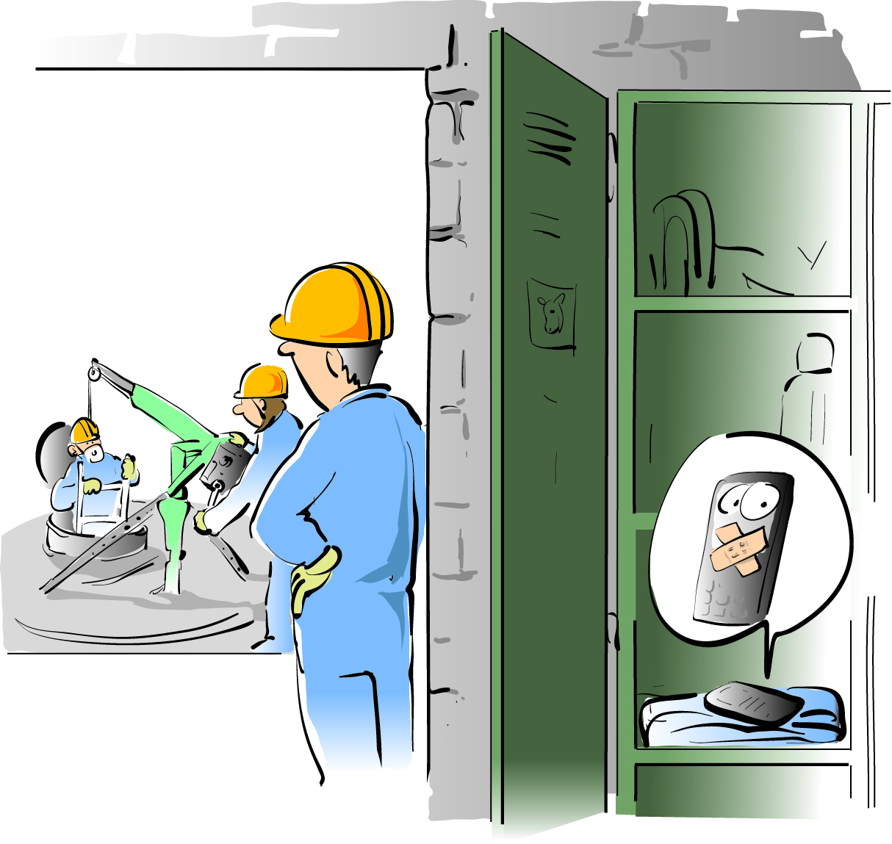
Störung der Arbeit durch Mobilgeräte
Lektion 2
Handyverbote unbedingt befolgen!
Aufsichtspflichten ernst nehmen
Private Nutzung des Handys auf ein Minimum beschränken
Arbeitsunterbrechungen durch Mobil- geräte vermeiden
Benachrichtigungston ausschalten

Slide 4
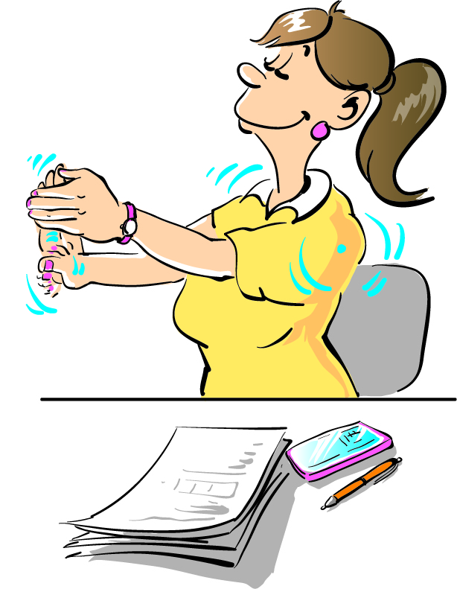
Ergonomie
Lektion 3
Gleichbleibende Körperhaltung vermeiden
Handy nicht zwischen Kopf und Schulter einklemmen
Head-Set, Freisprechfunktion oder andere Hilfsmittel nutzen
Kurze Lockerungs- und Dehnübungen machen
Regelmäßige Pausen beim Tippen einlegen

Slide 5
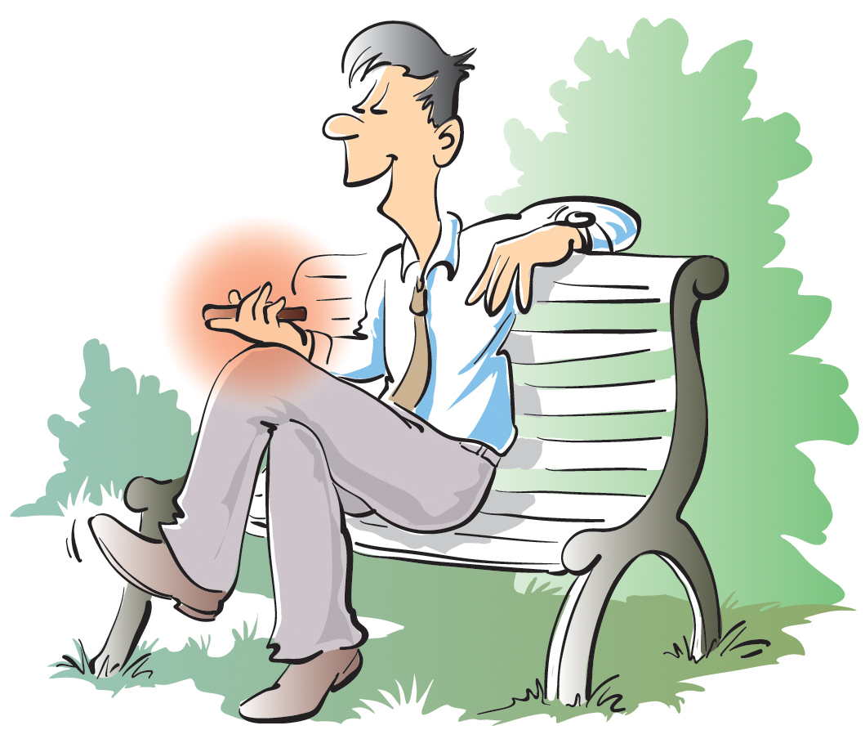
Lektion 4
Elektromagnetische Felder
Beim Handykauf auf einen niedrigen SAR-Wert* achten
Handy erst nach Verbindungsaufbau ans Ohr nehmen
Head-Set oder Freisprechfunktion nutzen
Mobilgeräte im Flugzeug während Start und Landung ausschalten
Herzschrittmacher: 15 bis 20 cm Sicher- heitsabstand einhalten _____________ *Wert der spezifischen Absorptionsrate. Nähere Informationen beim Bundesamt für Strahlenschutz unter: www.bfs.de

Slide 6
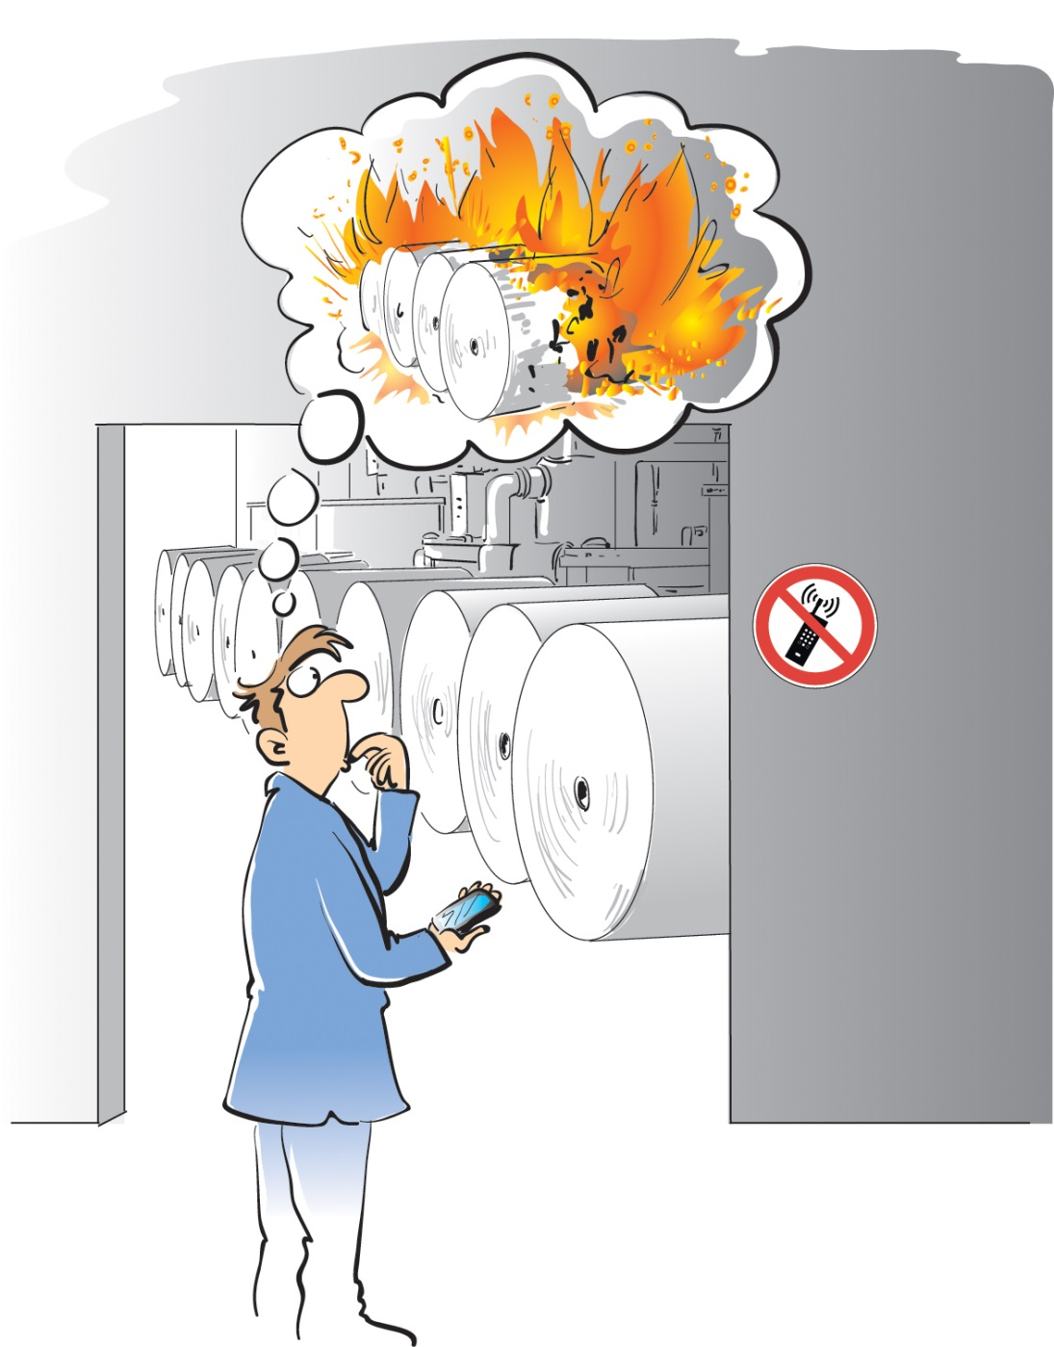
Lektion 5
Brand- und Explosionsgefahr
Handyverbote unbedingt befolgen!
Handys an Tankstellen nicht benutzen
Im Ex-Bereich nur geeignete Mobilgeräte mitführen
Mobilgeräte vor hohen Temperaturen, Ein- dringen von Feuchtigkeit und mechanischen Schädigungen schützen
Unsachgemäßes Laden von Mobilgeräten vermeiden
Mobilgeräte und Lithium-Akkus fachgerecht entsorgen

Slide 7
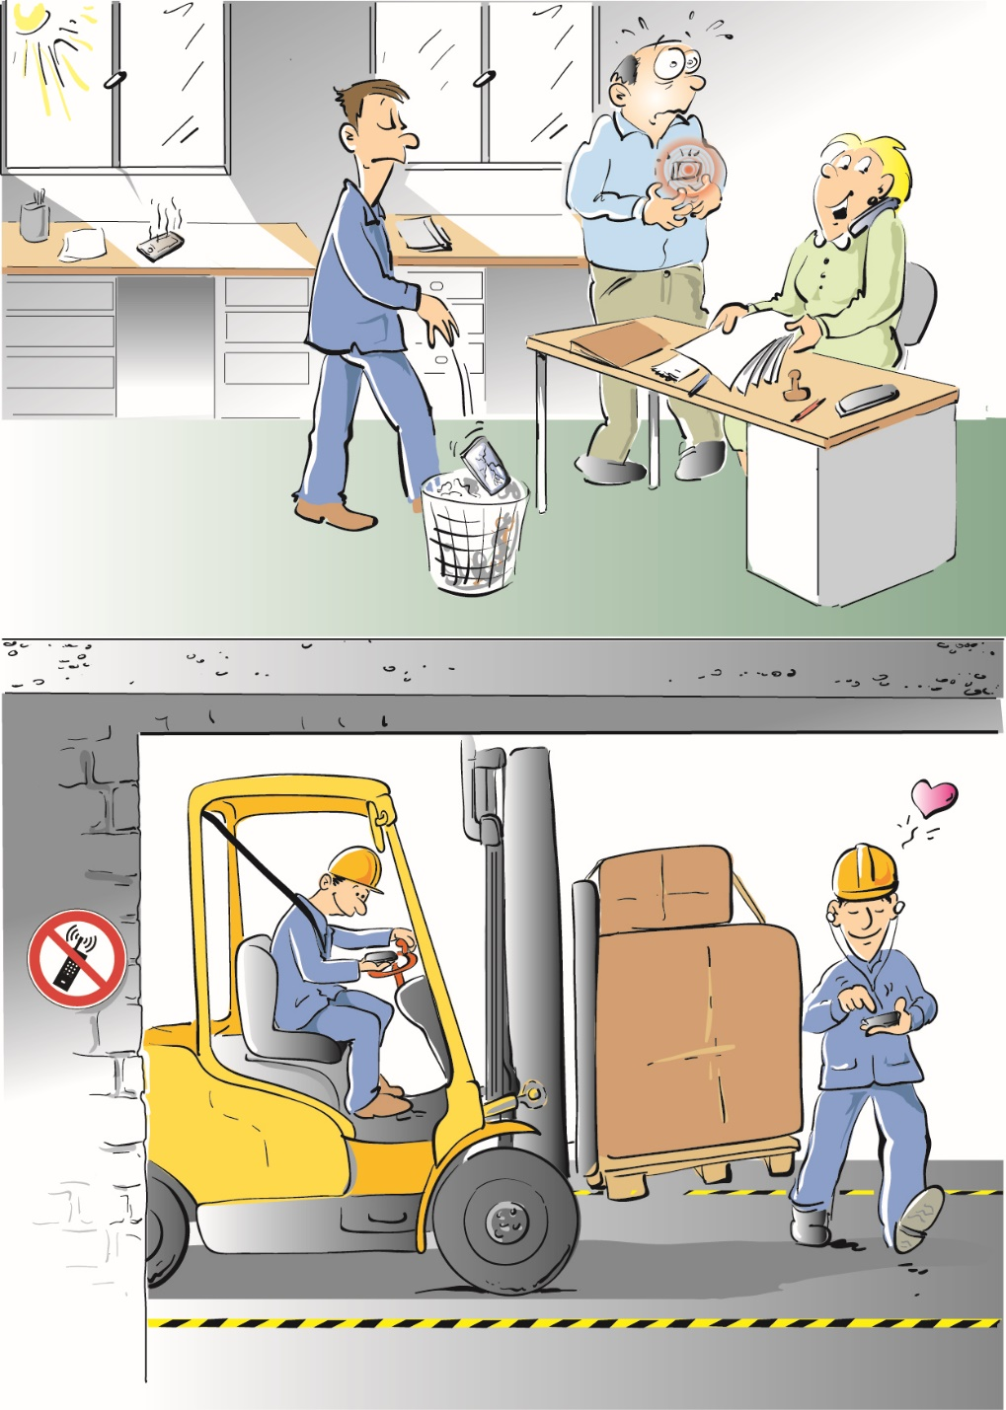
Finde die acht Fehler

Slide 8
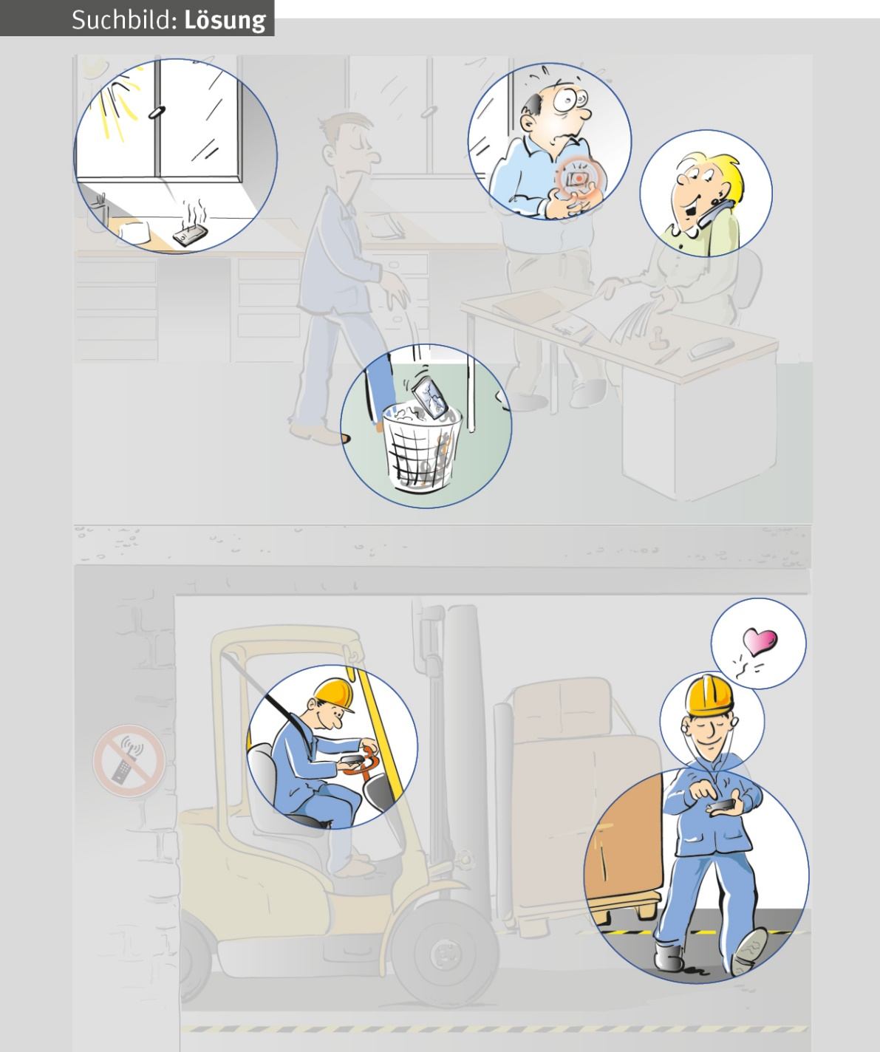
Fehlerübersicht

Slide 9
Fehler 1
Mobilgeräte vor hohen Temperaturen schützen

Slide 10
Fehler 2
15 bis 20 cm Sicherheitsabstand zu Herzschrittmachern einhalten

Slide 11
Fehler 3
Handy nicht zwischen Kopf und Schulter einklemmen

Slide 12
Fehler 4
Mobilgeräte und Lithium-Akkus fachgerecht entsorgen

Slide 13
Fehler 5
Im innerbetrieblichen Verkehr auf Kopfhörer verzichten

Slide 14
Fehler 6
Beim Steuern von Fahrzeugen Handy nicht benutzen

Slide 15
Fehler 7
Telefonieren und Schreiben von Nachrichten nur
in gefahrenfreien Zonen

Slide 16
Fehler 8
Private Nutzung des Handys auf ein Minimum beschränken

Slide 17
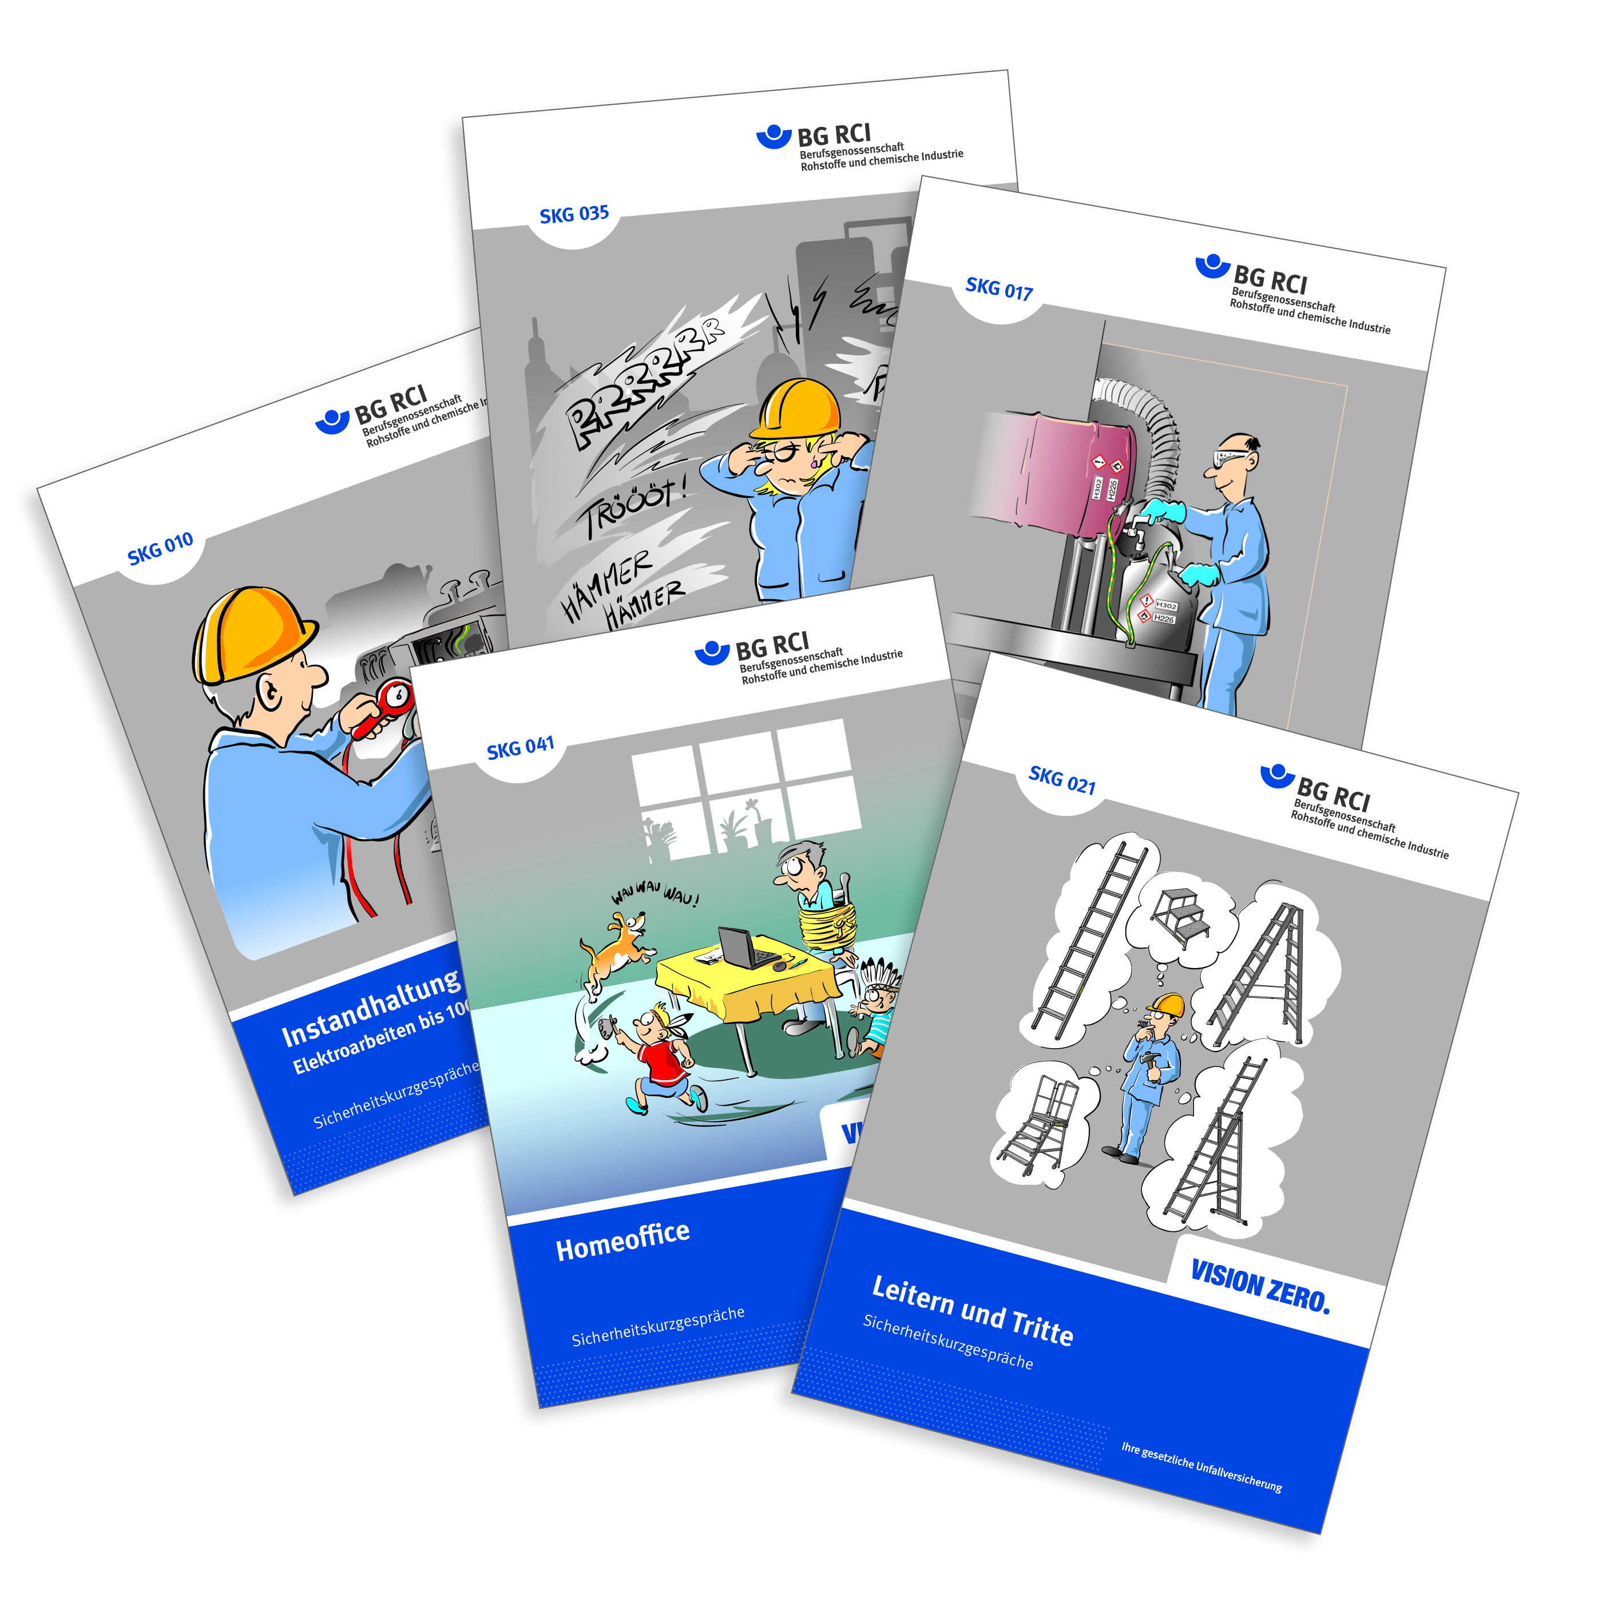
Weitere Sicherheitskurzgespräche
Die Reihe der Sicherheitskurzgespräche wird ständig um neue Themen ergänzt.
In den Druckfassungen finden Sie zu den einzelnen Lektionen weitere ausführliche Hinweise und Erläuterungen für Unterweisende.
Einen Überblick über die derzeit verfügbaren Themen erhalten Sie im Medienshop der BG RCI.
http://medienshop.bgrci.de

